Slide 1
Kimi K2.5:
Visual Agentic Intelligence
February 2026
Moonshot Kimi Team
Kimi K3:
Open Frontier Intelligence
July 2026
Moonshot Kimi Team Tongtong Bai and 400 other authors
Centrillion Technology
Bioinformation Dept.
Allen & Felix
2026/09/03

Slide 2
Agenda
Overview
ML
Training Stages
Transformer
Program Flow
Self-Attention
FFN
Embeddings
Position Encoding
GPT
Pre-Training
MLP
Backpropagation
Training Cluster
AI Ecosystem
AI Runtime
MCP
Skill
SLM Engine
Emerging Trends
Gemma Family
Supervised FT
PEFT: QLoRA
PEFT: DoRA
Gemma4: PLE
Benchmarking
Conclusion
Building the Agent
Practice: Unsloth
Overview (AI Evolution from Alex Net to GPT)
Machine Learning (UL, semi-SL, SL, RL)
LLM Training Stages (Pre-Training, SFT, RLHF)
Transformer (Basic model type has: Dense and MoE)
Program Flow (Embedding, PE, Self-Attention, FFN, LP2V)
Self-Attention (Attention is all you nee)
Feed Forward Network (FFN)
Token Embeddings (Semantic Space)
Rotary of Positional Encoding (Relative distance)
GPT (How GPT predict next token?)
Pre-Training (Output: weight matrix and parameters)
MLP (Multi-Layer Perceptron)
Backpropagation (Chain Rule, gradient descent)
AI Ecosystem (Top 20)
AI Training Cluster (Cost structure analysis)

Slide 3
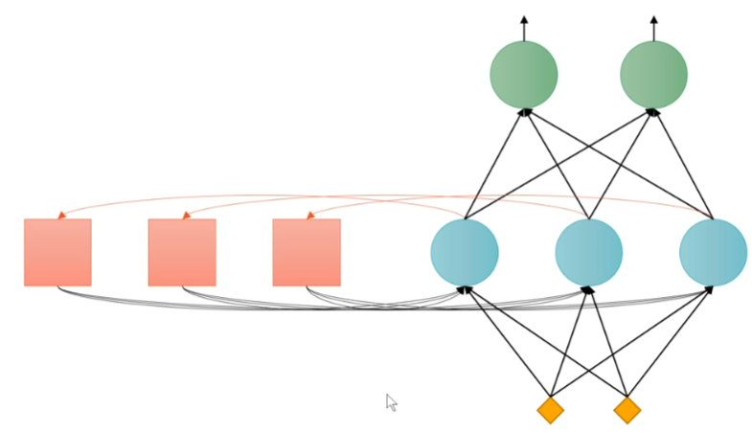

Recurrent Neural Network
An RNN is simply an FCN(Fully Connection NN) with a temporal memory loop.
Vanilla RNN
Weight Sharing Across Time: Process sequences of arbitrary length.
Short-Term Memory: Backpropagation over long sequences triggers vanishing or exploding gradients.
$$\frac{1}{\sqrt{d_{h}}}$$
Output
Embedding
X_{t}
The fox jumps over the dog.
.
dog
the
over
jumps
fox
The
0.7 | 0.7 | 1.4
1.2 | 0.7 | 1
1 | 1 | 0.9
0.8 | 1.3 | 0.7
Input
Embedding
Notes:
LSA(laten semantic analysis) based on “Bag of Words” and SVD, Document-Term Matrix can’t distinguish 2 backs below: The back of the river was wet.
The river of the back was dry.

Slide 4
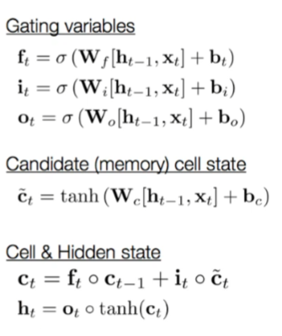
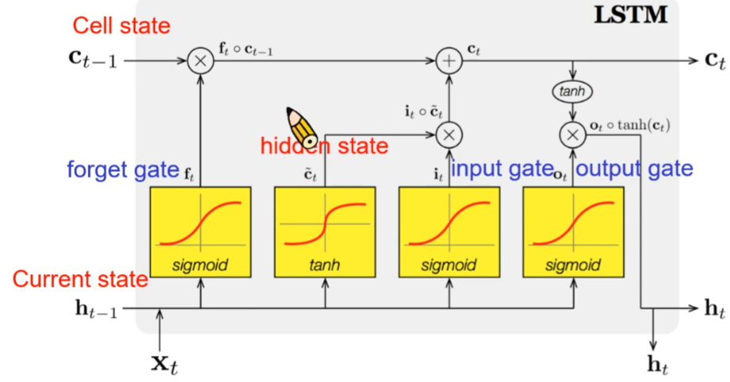
Long Short-Term Memory
Cell state allows critical information to travel across long sequences without dilution.
These Gates regulate how information flows
Forget Gate: Decides which past information to discard.
Input Gate: Controls the relevance of new information.
Output Gate: Manages what information the LSTM unit should pass to the next time stamp.
Notes:
Practical applications
LSTM networks find applications across various domains due to their capabilities to “remember” data. In language processing, they power tasks such as language translation, sentiment analysis, and text generation by understanding and predicting linguistic patterns. For time series forecasting, LSTM networks predict future trends in sequential data like stock prices and medical diagnostics. They also excel in speech recognition by converting spoken language into text and in video analysis by identifying objects and actions.
Conclusion
In conclusion, LSTM networks represent an important method in deep learning, enabling machines to understand and predict patterns within sequential data effectively. As research progresses, LSTM networks are increasingly substituted by the dominant transformer architectures.
Nevertheless, by leveraging the advanced architecture of LSTM networks and exploring bidirectional capabilities, researchers and practitioners can harness the power of deep learning to tackle complex challenges and unlock new opportunities in intelligent systems.

Slide 5
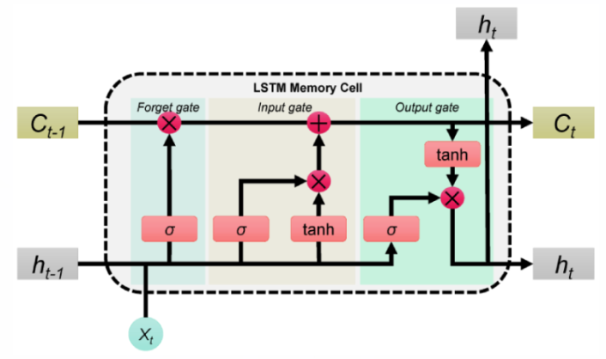
LSTM Memory Cell
Output
Probabilities
Forget gate
Input gate
Output gate
SP
-
-
x
+
SoftMax
x
Linear
σ
σ
tanh
σ
SP
HC
-
Add & Norm
Feed Forward
Hyperbolic
Tangent
Function
SP
HC
Input
Add & Norm
N x
Masked
Multi-Head
Attention
SP
HC
Input
Output
+
~
Input
Embedding
Output
Embedding
Notes:
Practical applications
LSTM networks find applications across various domains due to their capabilities to “remember” data. In language processing, they power tasks such as language translation, sentiment analysis, and text generation by understanding and predicting linguistic patterns. For time series forecasting, LSTM networks predict future trends in sequential data like stock prices and medical diagnostics. They also excel in speech recognition by converting spoken language into text and in video analysis by identifying objects and actions.
Conclusion
In conclusion, LSTM networks represent an important method in deep learning, enabling machines to understand and predict patterns within sequential data effectively. As research progresses, LSTM networks are increasingly substituted by the dominant transformer architectures.
Nevertheless, by leveraging the advanced architecture of LSTM networks and exploring bidirectional capabilities, researchers and practitioners can harness the power of deep learning to tackle complex challenges and unlock new opportunities in intelligent systems.

Slide 6
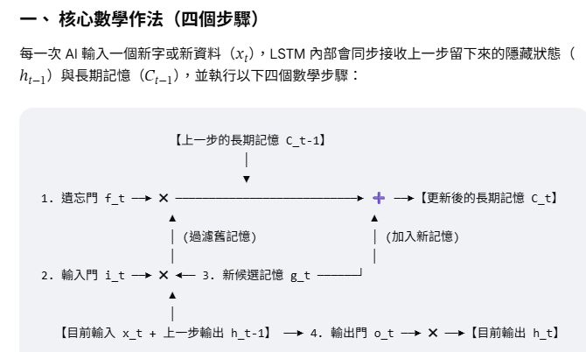
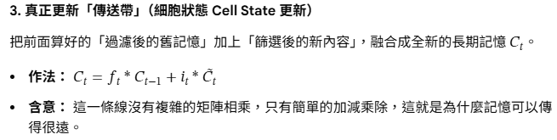
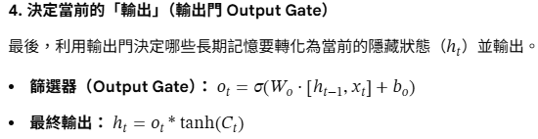
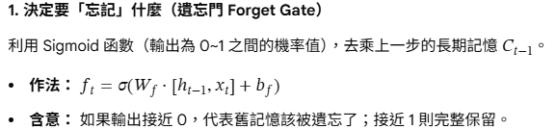
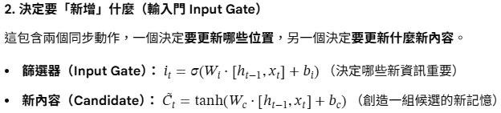
Notes:
💡 實務運作的核心痛點（為什麼要排隊？）
從上述的「作法」中你可以發現，計算第 2 個字時，公式裡必須代入上一步的 h{t-1} 和 C_{t-1}。 這意味著：
你無法同時計算第 1 個字和第 100 個字。
顯示卡（GPU）有幾千個核心可以並行運算，但在跑 LSTM 時，只能逼它們乖乖「排隊」等前一個字算完。
這也是為什麼當前 AI 業界全面轉向 Transformer，因為 Transformer 的作法是把所有字一次全部丟進去算（Self-Attention），徹底解放了 GPU 的並行算力。
Kimi（月之暗面團隊）的大模型架構與傳統的 LSTM之間，存在著深刻的技術演進與「旋轉」概念的傳承關係。
在早期，處理序列資料主要依賴像 LSTM 這樣的循環神經網絡(RNN)，但它必須像單行道一樣依序排隊處理，速度較慢且容易遺忘長文本。後來以 Transformer 為主的「注意力機制(Attention)」成為主流。
而 Kimi 團隊*將概念「旋轉 90 度」: OpenAI 創辦人 Ilya Sutskever 曾提出設想，把按時間序列處理資料的 LSTM「旋轉 90 度」(將時間軸換成深度軸), 就會變成殘差網路(ResNet)。
Kimi 團隊進一步思考：既然時間上的 LSTM 能對應深度上的殘差，那注意力機制也可以如法炮製，推出 Attention Residuals（注意力殘差） 等技術，讓模型在深度方向也能像 LSTM 處理上下文一樣「回頭看」。
*借鏡遺忘門與記憶衰減：在 Kimi 的新型線性注意力機制與記憶架構（如 Kimi Linear/KDA 演算法）中，為了在超長文本（如百萬級上下文）中兼顧速度與記憶能力，他們引入了類似 LSTM「遺忘門（Forget Gate）」的概念，將權重衰減擴展為更精細的對角化矩陣，用來精準控制過去的資訊或記憶要保留多久、何時淡出。 [1, 2]
簡單來說，Kimi 並非直接使用古老的 LSTM 來建構現今的千億級大模型，而是從 LSTM 的「門控與記憶衰減」機制中汲取靈感，將其與現代的注意力機制結合，改良並創造出能高效處理超長文本的新一代線性架構。

Slide 7
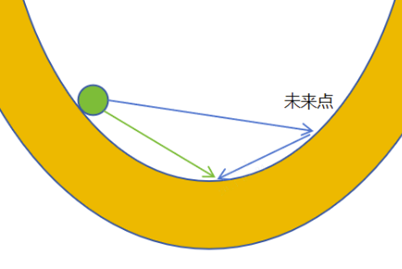
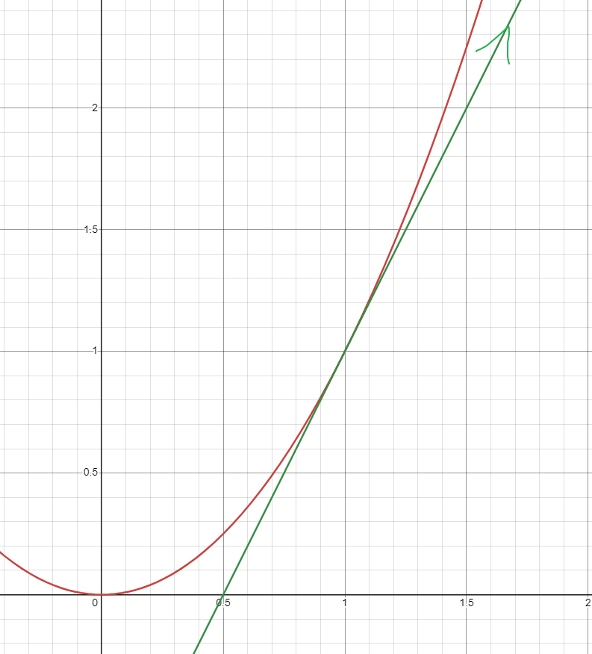
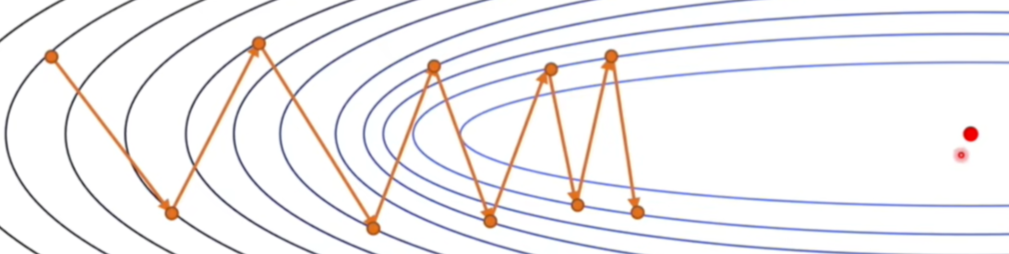

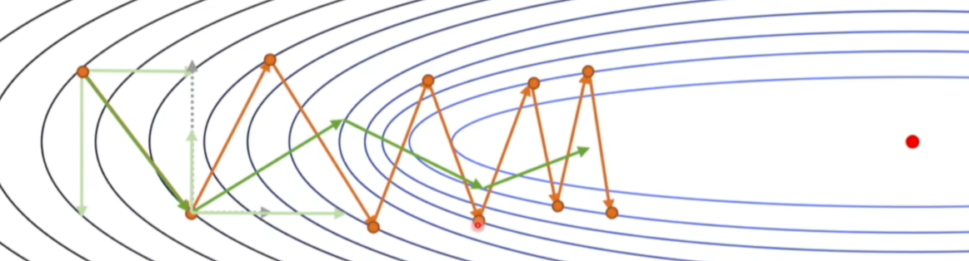




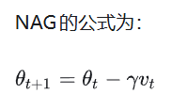


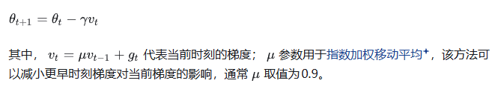
Optimizer --.
SGD
Stochastic
Gradient
Descent
SGD +
Momentum
-
NAG
Nesterov’s
Accelerated
Gradient
AdaGrad
Ada
Gradient
Descent
RMSProp
-
代表着历史中所有梯度的平方和
就是根据当前梯度方向向前走一步之后再计算出来的梯度。通过这种方式，在接近最优解时，Nesterov优化器比标准动量SGD算法有更快的收敛速度。因为这种“前瞻性”的操作能帮助优化器避免走得太远，就像是提前刹车，所以在接近最优解时更加稳定。

Slide 8
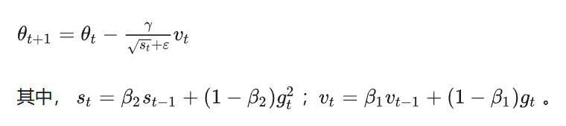

AdamW The First Principles of LLMs.
Adam
SGD Momentum
+ RMSProp
AdamW
-

Slide 9
Newton-Schulz An u.
Features
DeepSeek : F-
Key Technology:
Mu
P₂ =
MoE Router(X)
X
G
Top 2
S
SoftMax
P₂
*
➔
➔
Attention
X
Nxd
dx16
Nx16
Nx16
G
Top 2
SoftMax
P₂
X
*
➔
S
➔
p₆
x 0.08
x 0.92
1xd
1x16
FFN(x)*k1
FFN(x)*k2
dx16
Nx16
… other Experts
Notes:
Momentum Orthogonalized by Newton-Schulz（利用牛頓-舒爾茨方法進行動量正交化）是 LLM 訓練中非常前沿的優化器技術，也是知名優化器 Muon 的核心運作機制 。
簡單來說，它的核心目的是：在模型更新參數時，利用 Newton-Schulz 數學迭代法，將原本帶有方向偏誤的「動量（Momentum）」，
強行轉換為一個「嚴格正交且基底均勻」的矩陣。 這樣做可以確保模型在各個維度上的學習速度完全一致，大幅加快極大模型的收斂速度。

Slide 10
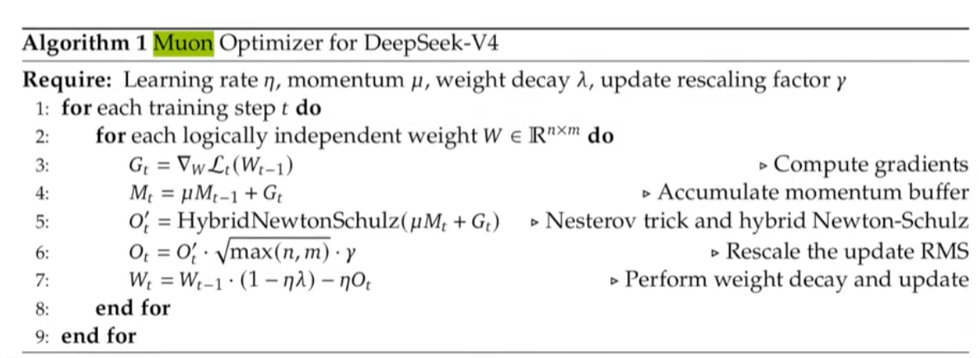
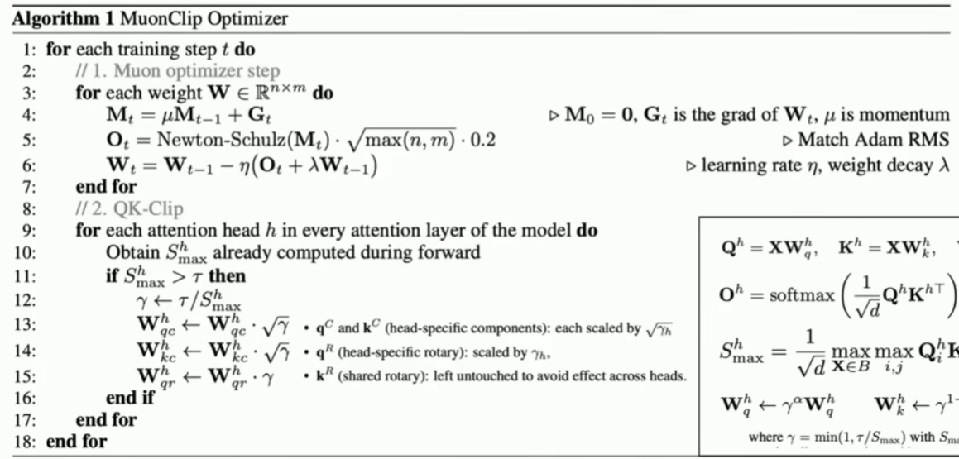
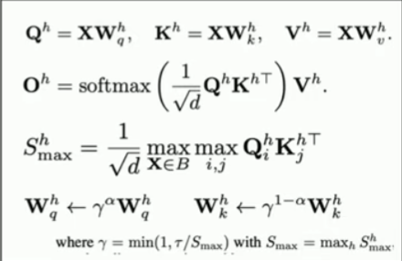
Momentum Orthogonalized by Newton-Schulz An ultra-fast optimizer for 2D matrices that updates exclusively via Newton-Schulz orthogonalized direction while completely discarding gradient scale.
Notes:
Momentum Orthogonalized by Newton-Schulz（利用牛頓-舒爾茨方法進行動量正交化）是 LLM 訓練中非常前沿的優化器技術，也是知名優化器 Muon 的核心運作機制 。
簡單來說，它的核心目的是：在模型更新參數時，利用 Newton-Schulz 數學迭代法，將原本帶有方向偏誤的「動量（Momentum）」，強行轉換為一個「嚴格正交且基底均勻」的矩陣。 這樣做可以確保模型在各個維度上的學習速度完全一致，大幅加快極大模型的收斂速度。

Slide 11
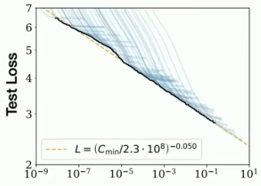
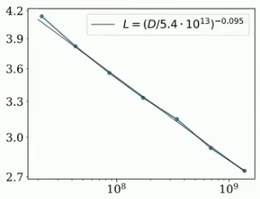
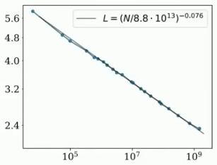
Scaling Law Model performance scales predictably with computing power, parameters, and data size.
Compute
PF-days, non-embedding
Dataset Size
tokens
Parameters
Non-embedding

Slide 12
Chinchilla Law To achieve optimal performance, the ratio of model parameters to training tokens must be maintained at a 1:20 balance.
2. Chinchilla 戳破的「盲目大模型迷思」
在 Chinchilla 出現之前（2020~2021年），以 OpenAI 的 GPT-3（1750億參數） 為首，全世界的科技巨頭都陷入了「參數軍備競賽」，認為參數越多模型越強。 但 DeepMind 團隊做了一個實驗：他們做了一個只有 700 億參數（70B） 的模型，命名為 Chinchilla，卻餵給它高達 1.4 兆（1.4T）個 Token 的數據。
結果震驚了整個 AI 界：只有 GPT-3 不到一半體積的 Chinchilla，在各項下游任務的表現上，完爆了 GPT-3。
3. 陳章博士必講的 Chinchilla 核心技術結論
這篇論文推導出了大模型訓練的「黃金比例」（也就是所謂的 Chinchilla Optimal）：
以前的錯誤：大家把預算（計算資源）都拿去加大模型參數，結果數據沒給夠，導致模型就像「一個空有極高智商，卻沒讀過幾本書的神童」，嚴重訓練不足（Undertrained）。
Notes:
Chinchilla 定律：在最優化配置下，模型參數量（N）和訓練數據量（D）應該要以 1:1 的比例均等增長。粗略換算下來，每增加 1 個參數，大約就需要配上 20 個 Token 的數據量。
對後來的 AI 發展有什麼驚人影響？
自從 Chinchilla 縮放定律被驗證後，整個 AI 工業界的風向徹底改變了：
精簡高效模型的誕生：Meta 後來推出的 LLaMA 系列、法國的 Mistral、甚至是 Google 的 Gemma，全都繼承了 Chinchilla 的精神——寧可把模型參數控制在 7B、8B、70B，也要瘋狂餵入 2 兆、3 兆甚至 15 兆的 Token 來把模型「訓練到極致」（Overtrained）。
推理成本大幅降低：對我們使用者和企業來說，模型體積小，意味著部署在顯示卡上的成本極低、速度極快，這才真正開啟了開源 AI 大爆發的時代。
1. 生物領域：絨鼠（俗稱「龍貓」）
在生物學上，Chinchilla 是原產於南美洲安地斯山脈的小型齧齒目哺乳動物，中文正式名稱為絨鼠、毛絲鼠或栗鼠，在華語圈因為外型酷似宮崎駿動畫角色，常被俗稱為「龍貓」。
陸地上最濃密的毛皮：牠們為了在寒冷的高山生存，演化出極其細軟綿密的毛髮，一個毛囊可以長出 60～80 根細毛（人類只有 1 根）。
不能用水洗澡：因為毛髮太密，碰水極難乾且容易發霉感染，牠們必須使用專用的火山灰或細砂進行「砂浴（火山灰洗澡）」來去除皮脂。
高壽與跳躍力：牠們身手極其敏捷，最高可跳躍超過 1.8 公尺，且在人工悉心飼養下壽命可長達 15～20 年。
1. 2021 年 12 月：前身 Gopher 發表
Google DeepMind 發表了擁有 2800 億參數的巨型模型 Gopher。雖然表現優異，但科學家在後續幾個月的成本效益與矩陣分析中，發現了嚴重的「訓練不足」盲點。
2. 2022 年 3 月 29 日：Chinchilla 正式發表（劃時代的分水嶺）
DeepMind 正式發布了名為《Training Compute-Optimal Large Language Models》的里程碑論文，正式推出 Chinchilla（70B）模型並確立了 Chinchilla 縮放定律。
3. 2023 年至今：定律的全面實踐與「過度訓練」時代
2023 年：Meta 推出 LLaMA 1 與 LLaMA 2，正式將 Chinchilla 的精簡高效概念導入開源社群。
2024 年至 2026 年（現在）：工業界更進一步跨越 Chinchilla 的 1:20 天花板。例如 LLaMA 3（8B 參數配 15 兆 Token）將比例推到了接近 1:1875，開啟了為了極致降低推理成本而瘋狂「過度訓練（Overtraining）」的新技術浪潮。陳章博士在 EZ.Encoder Academy 的影片中，通常就是以 2022 年 的這篇 Chinchilla 論文作為分界線，來對比「2022 年前盲目做大」與「2022 年後追求數據高密度」的 AI 發展大轉折。

Slide 13
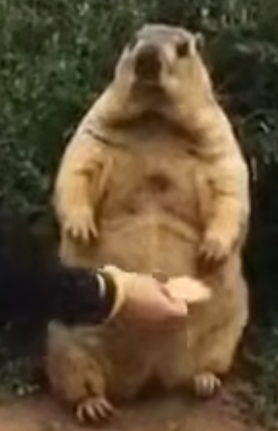
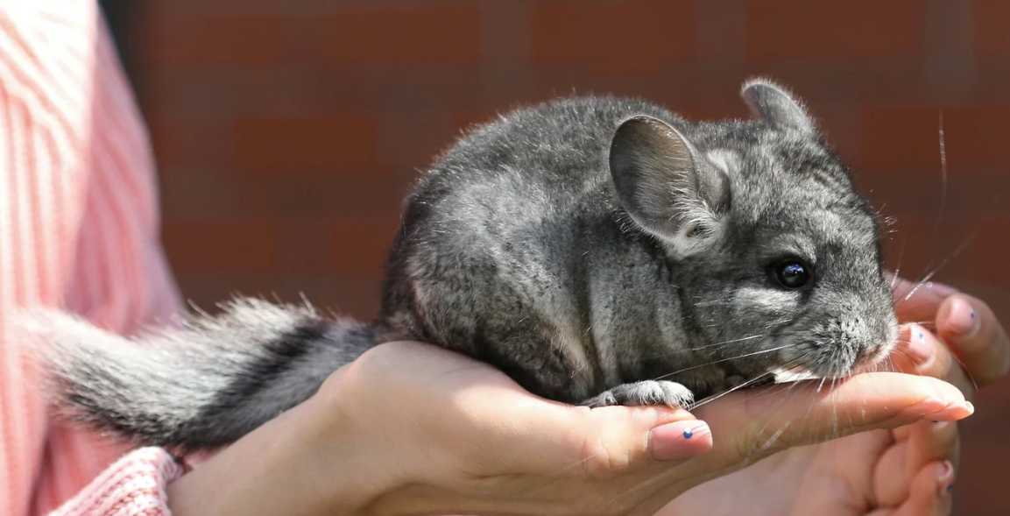
Chinchilla vs Gopher K ..
Compute
PF-days, non-embedding
Dataset Size
tokens
Parameters
Non-embedding
Token
Efficiency
log(Loss) ⬄ log(Training tokens)
Long
Context
Position Loss/token ⬄ Context position
Agent
Swarms
Task complexity ⬄ Number of agents

Slide 14
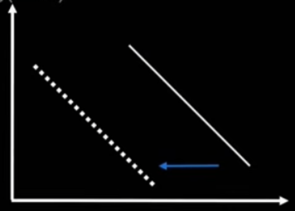
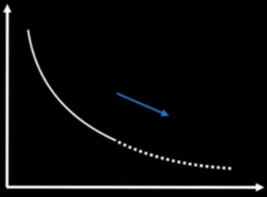
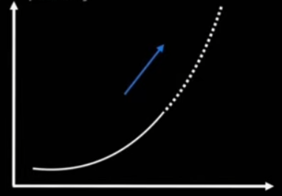
Kimi’s Scaling Strategy K ..
Token
Efficiency
log(Loss) ⬄ log(Training tokens)
Long
Context
Position Loss/token ⬄ Context position
Agent
Swarms
Task complexity ⬄ Number of agents
MuonClip Optimizer
Kimi Delta Attention
Kimi Linear
Paradigm RL for
Agents Swarms
Notes:
1. token效率➔ 更強的先驗知識, 讓智能體在做RLHF時,能更有效率的搜尋答案
2. 長上下文➔ 能持續運作更久的Agent, 能連續執行幾個月, 完成複雜任務.
3. Agent蜂群➔ 疊加前兩者.
一、 Kimi 的「三板斧」策略
很多大模型只會硬砸錢、堆機器、瘋狂吞資料。但月之暗面（Moonshot）創辦人楊植麟認為，光靠硬砸不行，得在三個維度上搞創新：
* 讓每一字（Token）更值錢：不靠乾嗑數據，而是換更好的“發動機”，用同樣的數據練出更聰明的模型。
* 把記憶拉得極長：讓 AI 能連續工作幾天甚至幾個月，能一口氣讀懂一整個軟體程式碼庫。
* 讓 AI「組團群毆」：不再靠單一 AI 硬抗，而是成立「AI 小分隊」分工合作。
二、 技術大突破：換引擎與防爆倉
* 換上黑科技引擎（Muon 優化器）：他們是全球第一個把這種高階演算法用到萬億參數模型上的團隊。效果極度拔群——相當於把手裡現有的高品質資料翻了一倍。
* 解決 AI 訓練炸機：模型越大，訓練時越容易「走火入魔」把程式搞崩。他們發明了個叫 QK Clip 的小裝置，成功把訓練風險壓住了，破紀錄地讓模型吃了 30 兆的數據，全程沒崩過一次。
三、 架構進化：長記憶與“把演算法旋轉90度”
* Kimi Linear 架構:以前的 AI 要嘛是個「近視眼」(長文記不住), 要嘛是個「死記硬背狂」(啥都記,腦子亂了). Kimi 換了新結構，學會了像人一樣有選擇地忘記廢話留下精髓, 而且短任務和超長任務都很強。
* 注意力殘差：他們做了一個大膽嘗試，把原來用來做「前後記憶」的演算法旋轉了 90 度用到「網路深度」上，讓 AI 的學習效率又額外提升了 24%。
四、 AI 小分隊（智能體蜂群）
* AI 當 CEO：以前是你跟一個 AI 對話；現在是一個「主控 AI」當老闆，自動把大任務拆成好幾個小任務，分發給手下一堆「子 AI」（例如一個去查資料、一個去寫程式碼、一個去審核）。
* 防止 AI 磨洋工：為了防止子 AI 亂造假工時，他們設計了一套極其精細的獎懲機制，幹得好有賞，偷懶不完成任務就扣分，讓整支 AI 團隊幹活又快又準。
五、 圖文同修：打破產業的“老偏見”
* 打娘胎裡就圖文雙修：傳統 AI 是先學完文字，再去補習看圖（效果很差）。 Kimi 是從訓練第一天起就把文字和圖片放在一起學習。
* 出人意料的互相促進：過去行業裡都覺得“讓 AI 學看圖會把文字變蠢”，但 Kimi 證明了看圖能讓 AI 的邏輯推理更強，而文字功底深了，看圖能力也會被順帶拔高！

Slide 15
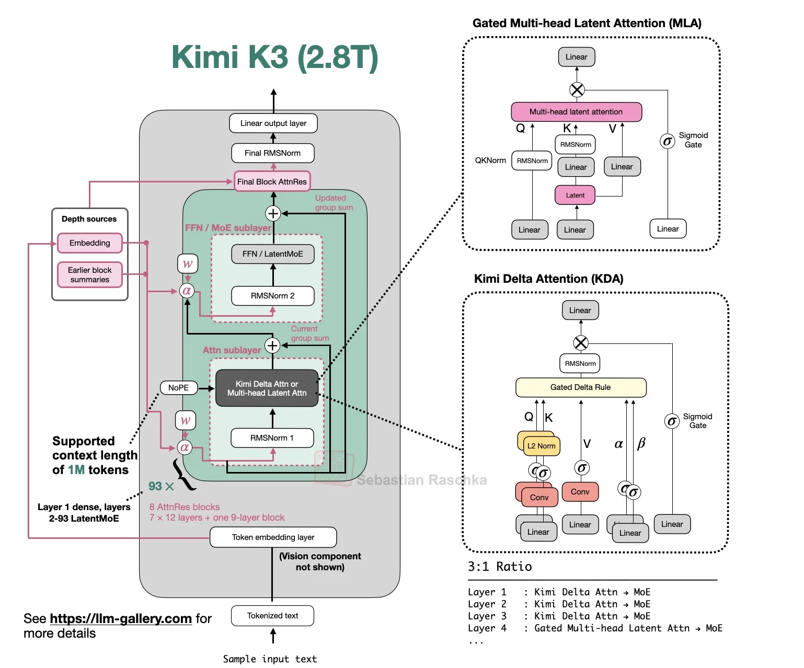
Kimi K3 Architecture K ..

Slide 16
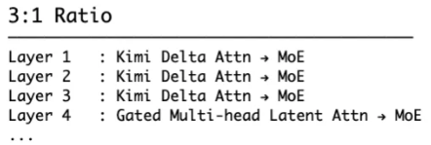
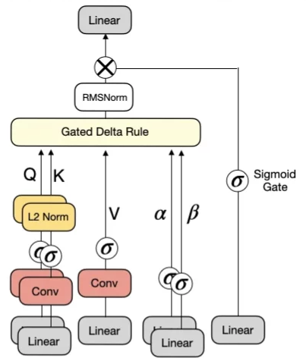
Kimi Delta Attention A hybrid linear attention technique created to render the context window of 1M tokens feasible instead of quadratic.
KDA
Kimi Delta Attention
MHA
GQA
MQA
Multi Latent
Attention
KDA

Slide 17
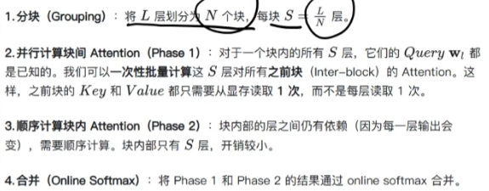
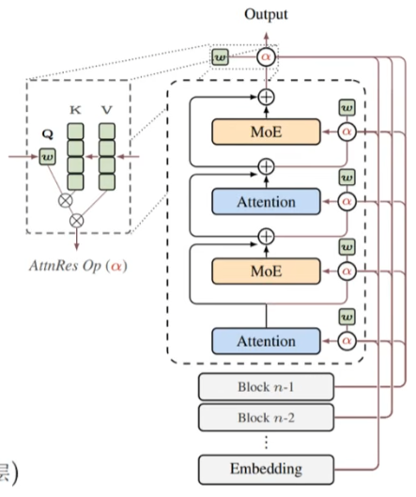

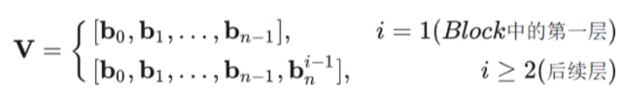

Slide 18
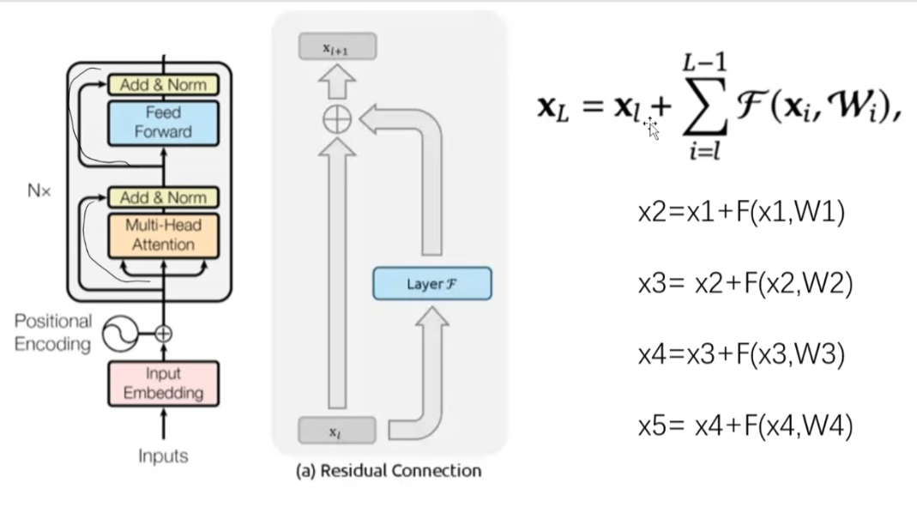
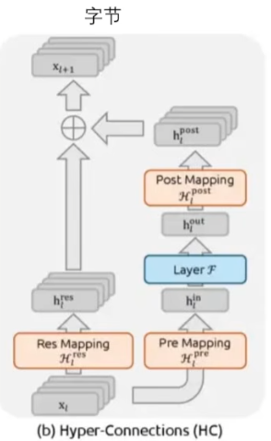
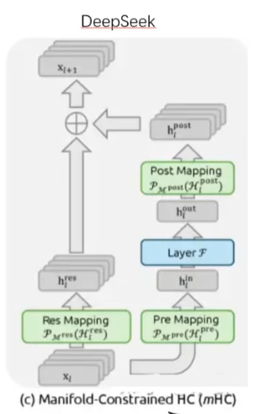
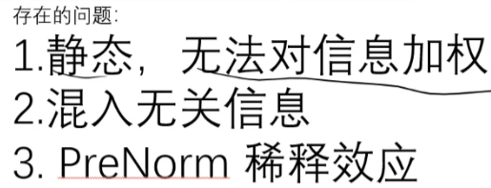

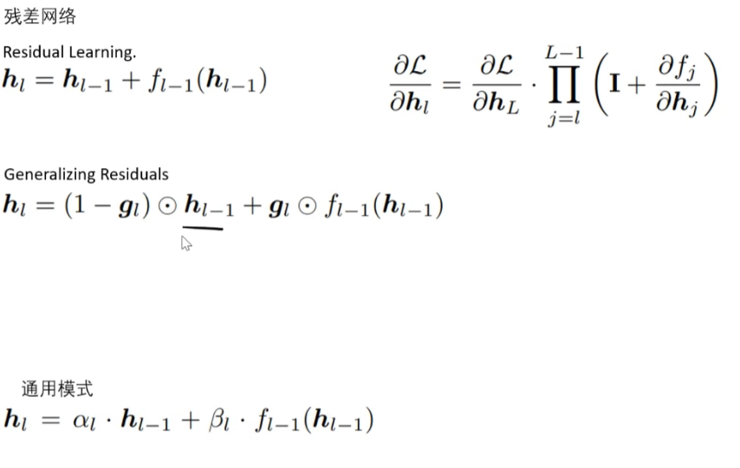
Attention Residuals A complete substitute for standard residual connections that Moonshot claims lead to more consistent results as the model grows lager.

Slide 19
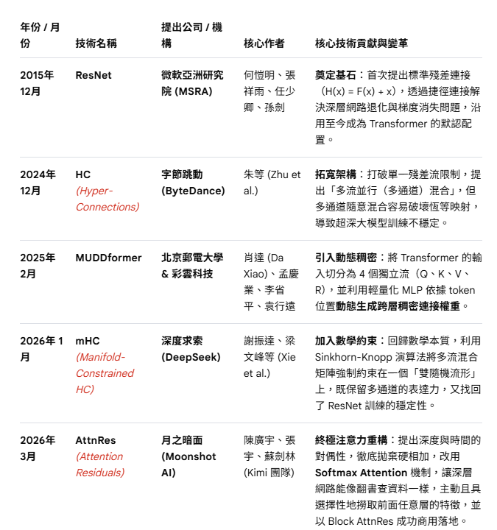

Slide 20
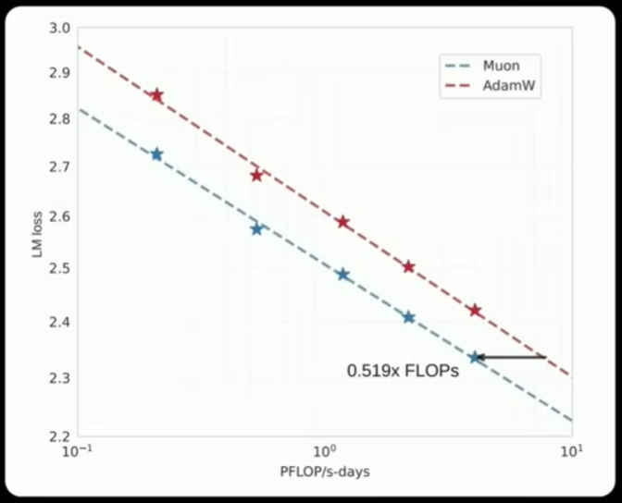
Scaling Law vs Kimi’s Scaling Strategy K ..
Compute
PF-days, non-embedding
Dataset Size
tokens
Parameters
Non-embedding
Token Efficiency
log(Loss) ⬄ log(Training tokens)
Long Context
Position Loss/token ⬄ Context position
Agent Swarms
Task complexity ⬄ Number of agents
QK-Clip
Kimi Linear
f agents

Slide 21
Token Efficient The--.
Muon is Scalable for LLM Training
Scale Muon Optimizer
Weight Decay: Critical for scaling to larger models.
Consistent RMS Updates: Fine-tuning per-parameter update magnitudes, enforcing consistent root-mean-square.
Scaling Law: Experimental Results
~2x token efficiency (vs AdamW)

Slide 22

Kimi K3 (2.8T) A frontier intelligence colossus specializing in lossless long-context memory and high-end autonomous agentic reasoning.
Moonshot
月之暗面
Features
Moonshot AI: Founded in March 2023, CEO Kimi(楊植麟1992.清華大學.CMU).
Key Technology:
Kimi delta attention (KDA): 水平方向優化(序列長度).
AttnRes reduces layers (AttnRes): 垂直方向優化(模型深度).
Stable Latent MoE: has 2 shared, and 14 selected export from 896 fine-grained experts.
Notes:
在傳統的 Transformer 架構中，模型運作會面臨兩個維度的資訊損耗：
一個是文字序列越長，記憶體越容易爆掉（水平瓶頸）；
另一個是神經網路層數越深，早期的重要訊號越容易被後面的層沖淡（垂直瓶頸）。
Kimi 的解法是將「注意力機制」同時應用在這兩個維度：

Slide 23
Kimi Architecture The--.
Muon is Scalable for LLM Training
Scale Muon Optimizer
Weight Decay: Critical for scaling to larger models.
Consistent RMS Updates: Fine-tuning per-parameter update magnitudes, enforcing consistent root-mean-square.
Scaling Law: Experimental Results
~2x token efficiency (vs AdamW)

Slide 24
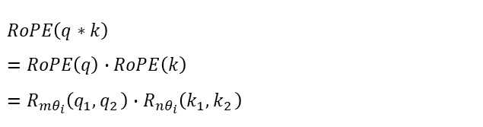
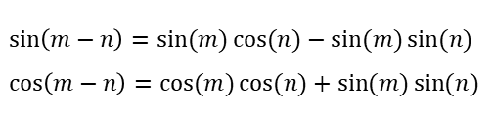
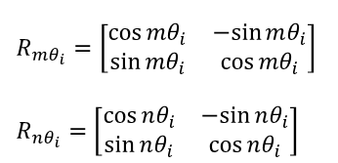
No Positional Encoding
Relative Distance as the Core Variable.
NoPE（No Positional Embedding，無位置編碼）技術在近年（2025-2026年）的大型語言模型架構中受到重視，它完全捨棄傳統的 RoPE 旋轉位置編碼，改由因果注意力遮罩（Causal Mask）或混合線性注意力機制的衰減門控來隱式攜帶時序與位置資訊。目前採用或實驗 NoPE 技術的知名模型包含：
K-EXAONE 2.0, SmolLM3, IBM Granite 4.0 …
i
m
X
Q
K^{T}
* 記憶體釋放：省去 RoPE 的旋轉矩陣運算，KV Cache 的傳輸與儲存成本顯著降低。
* 外推上限解鎖：不受 RoPE 頻率基底（Base Frequency）的理論限制，突破長文本的硬性天花板。
* 訓練吞吐量提升：移除序列長度相關的複數運算，硬體算力（FLOPs）利用率更高。
(q)
(q₁, q₂)
(k₁, k₂)
n
(k)
長度外推原理
RoPE 的外推失敗，是因為測試長度超過訓練長度時，旋轉角度會進入模型從未見過的極端頻率區間，導致注意力機制崩潰。
NoPE 能夠成功外推的關鍵在於：
* 因果遮罩的邊界效應：在自迴歸模型中，第 \(N\) 個 Token 只能看到前 \(N-1\) 個 Token。
這種 Causal Mask 形成了一個天然的「階梯狀」資訊流。模型透過矩陣乘法，能隱式學會「距離當前 Token 多遠」的相對概念。
* 注意力梯度的自然衰減：隨着序列變長，Softmax 分配給每個 Token 的權重會隨距離自然攤薄。
NoPE 轉而依賴這種「距離越遠、影響越弱」的隱式物理規律，而非硬性規定的數學公式，因此在文本無限延伸時，注意力矩陣不會產生突變。
$$RoPE\left(q∗k\right)$$
$$=RoPE\left(q\right)∙RoPE\left(k\right)$$
$$=R_{mθ_{i}}\left(q_{1}{,q}_{2}\right)∙R_{nθ_{i}}\left(k_{1}{,k}_{2}\right)$$
$$R_{mθ_{i}}=\left[\begin{matrix}\cos{mθ_{i}} & −sin{mθ_{i}} \\ \sin{mθ_{i}} & \cos{mθ_{i}}\end{matrix}\right]$$
$$R_{nθ_{i}}=\left[\begin{matrix}\cos{nθ_{i}} & −sin{nθ_{i}} \\ \sin{nθ_{i}} & \cos{nθ_{i}}\end{matrix}\right]$$
$$\sin\left(m−n\right)=\sin{(m)}\cos{(n)}−\sin{(m)}\sin{(n)}$$
$$\cos\left(m−n\right)=\cos{(m)}\cos{(n)}+\sin{(m)}\sin{(n)}$$
Notes:
1. 理論基礎的奠定者（2022年）
提出團隊：特拉維夫大學（Tel Aviv University）與 Meta AI（由 Adi Haviv、Ori Ram、Ofir Press、Peter Izsak 和 Omer Levy 等人組成）。
代表論文：發表於 EMNLP 2022 的 《Transformer Language Models without Positional Encodings Still Learn Positional Information》。
核心貢獻：他們首度證實，自迴歸（Decoder-only）架構中的因果遮罩（Causal Mask）本身就會漏出時序訊號。即使完全不加位置編碼，模型也能隱式學會絕對位置，打破了「Transformer 必須依賴顯式位置編碼」的傳統工程思維。
2. 「NoPE」縮寫的明確定義與實證（2023年）
提出團隊：阿姆斯特丹大學（University of Amsterdam）（Amir Kazemnejad 等人）。
代表論文：發表於 NeurIPS 2023 的 《The Impact of Positional Encoding on Length Generalization in Transformers》。
核心貢獻：這篇論文在社群中正式將此架構命名為「NoPE」。研究人員透過嚴格的控制變因實驗發現，NoPE 在長度外推（Length Extrapolation）和長文本泛化上的表現，竟然優於當時主流的 ALiBi 或旋轉位置編碼（RoPE），奠定了今日大模型大規模導入的工程信心。
總結: 簡單來說，Meta AI 與特拉維夫大學率先發現了「不加位置編碼模型也能運作」的隱式科學現象，而阿姆斯特丹大學則正式將其定義為「NoPE」技術，並證明了它在長文本上的驚人潛力，進而引發了 Kimi K3、IBM Granite 4.0 等新一代前沿大模型架構的革新。

Slide 25
Token Efficient The--.
Muon is Scalable for LLM Training
Scale Muon Optimizer
Weight Decay: Critical for scaling to larger models.
Consistent RMS Updates: Fine-tuning per-parameter update magnitudes, enforcing consistent root-mean-square.
Scaling Law: Experimental Results
~2x token efficiency (vs AdamW)

Slide 26
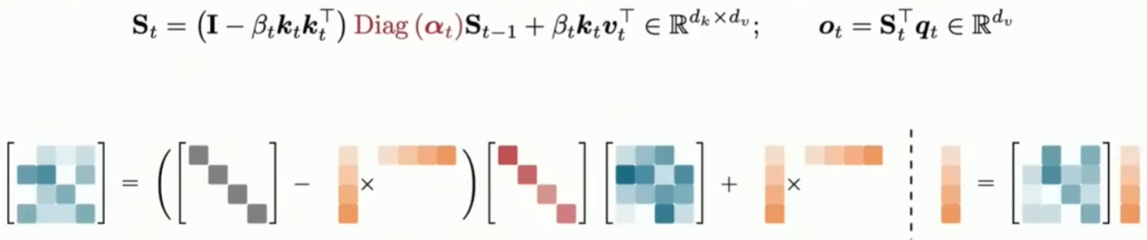
Kimi Linear
An Expressive, Efficient Attention, Architecture
D
Notes:
KDA技術原理：：傳統的 Transformer 架構在處理百萬級 Token 時，KV Cache（鍵值快取）會耗盡所有顯存。
KDA 是一種混合線性注意力機制，它在不損失長文本脈絡的前提下，引入了循環狀態快取（Recurrent State Caches），大幅縮減了每一步解碼需要保留的常規 KV 對。
擅長效果：實現高達 100 萬 Token 的超長上下文視窗.

Slide 27
Stable Latent MoE
NVIDIA Latent MoE + Kimi Quantile Balancing
Next Layer
Next Layer
Next Layer
Residual Connection
1 | 2 | 3 | .. |  | … |  | .. | D₁₅₃₆
FFN
E
E
E
E
+
a1 | a2 | a₃ | .. |  | … |  | .. | a₁₅₃₆
FFN
NxD
E
E
E
E
e
E
E
E
E
e
e
1xd
x
U dxD
VC
E
E
E
E
VC
PLE
MoE
Router
MoE
Router
Layer Embedding
v₁ | v₂ | v₃ | … | v₂₅₆
MHA
MHA
MHA
Token Indexing
Ꙩ
QKV
N x 8192
QKV
N x 2048
QKV
N x 2048
g₁ | g₂ | g₃ | … | g₂₅₆
Sigmoid
Ꙩ
σ
1xd
X
NxD
X
NxD
X
NxD
w₁ | w₂ | … |  | .. | w₂₅₆
Input Layer
Input Layer
Input Layer
Gating Router
x
W Dxd
VC
VC
VC
X₁ | X₂ | X₃ | .. |  | … |  | .. | X₁₅₃₆
D
Notes:
KDA技術原理：：傳統的 Transformer 架構在處理百萬級 Token 時，KV Cache（鍵值快取）會耗盡所有顯存。
KDA 是一種混合線性注意力機制，它在不損失長文本脈絡的前提下，引入了循環狀態快取（Recurrent State Caches），大幅縮減了每一步解碼需要保留的常規 KV 對。
擅長效果：實現高達 100 萬 Token 的超長上下文視窗.

Slide 28
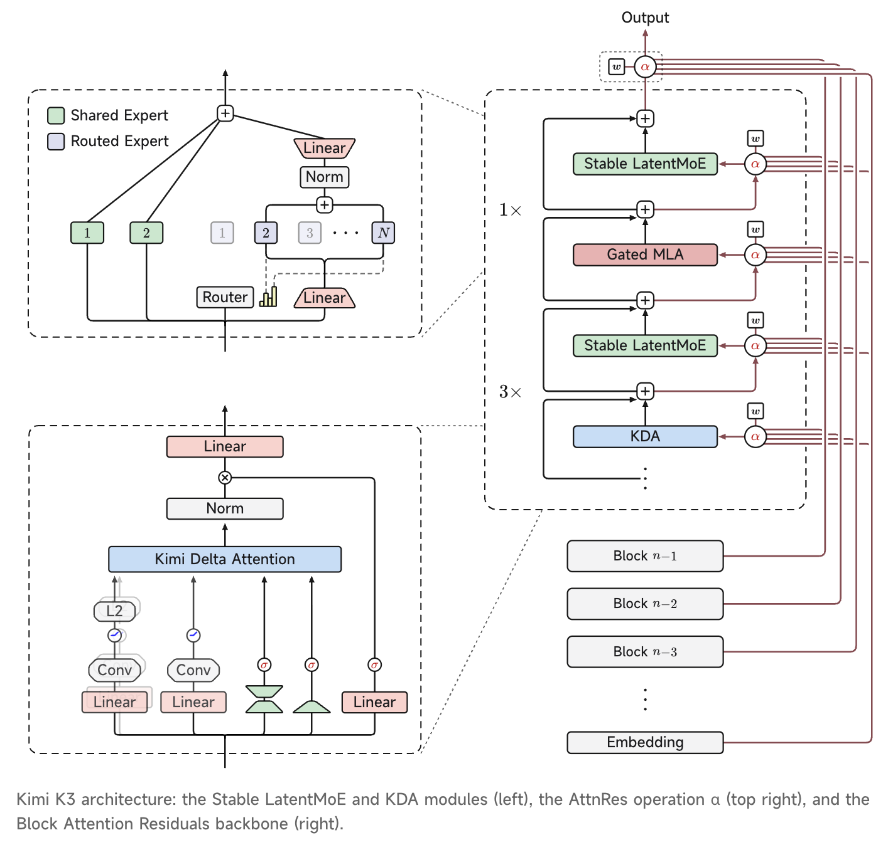
Notes:
Kimi K3 基于 Kimi Delta Attention（KDA）和 Attention Residuals（AttnRes）构建。
Mixture of Experts（MoE）的稀疏度(16/896 =1.8%)：
Stable Latent MoE : 由896個專家模型, 高效激活16個 (2常駐分享+14動態選取)。
再加上训练方法和数据配方的优化，这些结构性改进让 Kimi K3 相比 K2 的整体扩展效率提升约 2.5 倍，能更有效地把算力转化为能力。

Slide 29
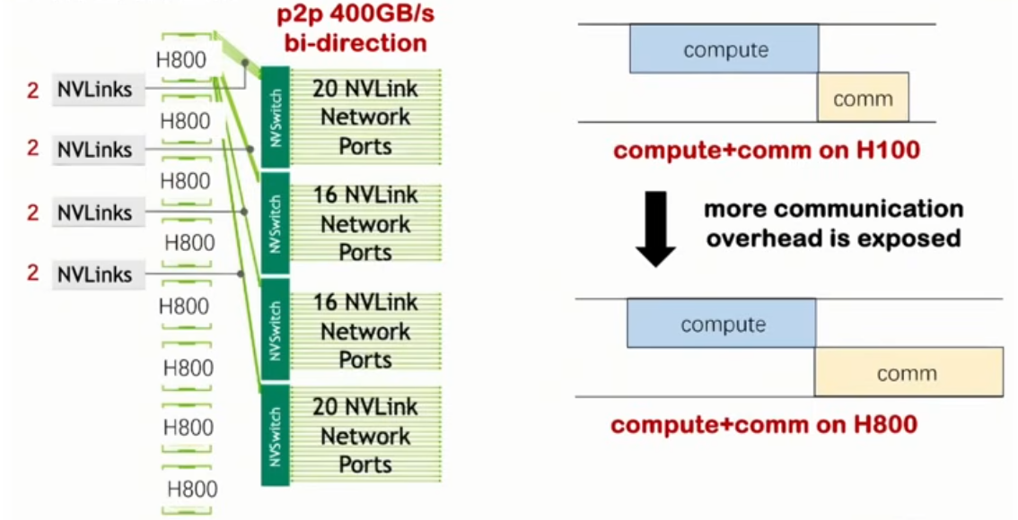
HW Requirement
NVIDIA Latent MoE + Kimi Quantile Balancing
Notes:
Kimi K3 基于 Kimi Delta Attention（KDA）和 Attention Residuals（AttnRes）构建。
Mixture of Experts（MoE）的稀疏度(16/896 =1.8%)：
Stable Latent MoE : 由896個專家模型, 高效激活16個 (2常駐分享+14動態選取)。
再加上训练方法和数据配方的优化，这些结构性改进让 Kimi K3 相比 K2 的整体扩展效率提升约 2.5 倍，能更有效地把算力转化为能力。

Slide 30









The Evolution of Open-Source LLMs
From 2020 to 2026.
 | Modern Open-Source Backbone |  |  |  | Cross-Border Academic Collaboration | Community -Driven Pioneers | Independent & Native Pillars
 | DeepMind (Google) | Phi (Microsoft) | Meta AI (FAIR) | Mistral AI (Europe) | BigScience (Hugging Face, France and 1000+ scientists ) | EleutherAI (Hugging Face, CoreWeave, Stability AI, …) | Technology Innovation Institute (NV) | Qwen (Alibaba) | DS MoE (DeepSeek) | KIMI (Moonshot)
2020 |  |  |  |  |  | GPT-Neo
2021 |  |  |  |  |  | GPT-J
2022 |  |  |  | OPT | BLOOM | GPT-NeoX
2023 |  | Phi-1 | Llama 1 | Mistral 7B / Mixtral |  | LLeMA | Falcon | Qwen 1.0 | DeepSeek LLM
2024 |  | Phi-3 | Llama 3 |  |  |  | Falcon 3 | Qwen 2.5 | DeepSeek V3
2025 | Gemma 3 | Phi-4 | Llama 4 | Mistral Large 3 |  | The Common Pile | Falcon H1 | Qwen 3.0
2026 | Gemma 4 | Phi-4 Vision | Muse 1 | Mistral Small 4 |  | LM-Evaluation-Harness | Falcon H1R | Qwen 3.8 | DeepSeek V4 | Kimi K3
Notes:
AI的強弱: 取決於數據(data), 算法(algorithm), 算力(computing)
2010 算力助長了一切:
2018 動態預訓練時代：上下文的「環境覺醒」
CoT: Chain-of-Thought: (思維鏈)這個方法有助於大型語言模型克服一些需要邏輯思維或多個步驟來解決的推理任務 (在prompt裡面,帶著過程)
預訓練/微調技術大躍進
Reinforcement Learning from Human Feedback (RLHF): Anthropic 很具里程碑意義
Direct Preference Optimization (DPO): Standford 簡化學習偏好, 免除了獎勵模型
Self-Alignment (SA): Frontier labs 使用最小的人類引導, 進行模型對齊

